Slide 1







PHÒNG GD & ĐT QUẬN LONG BIÊN
TRƯỜNG TIỂU HỌC PHÚC LỢI
CHÀO MỪNG CÁC THẦY, CÔ GIÁO VÀ CÁC EM
ĐẾN VỚI TIẾT HỌC
TOÁN
TUẦN: 26
Bài: 30
(Tiết 1)

Slide 2

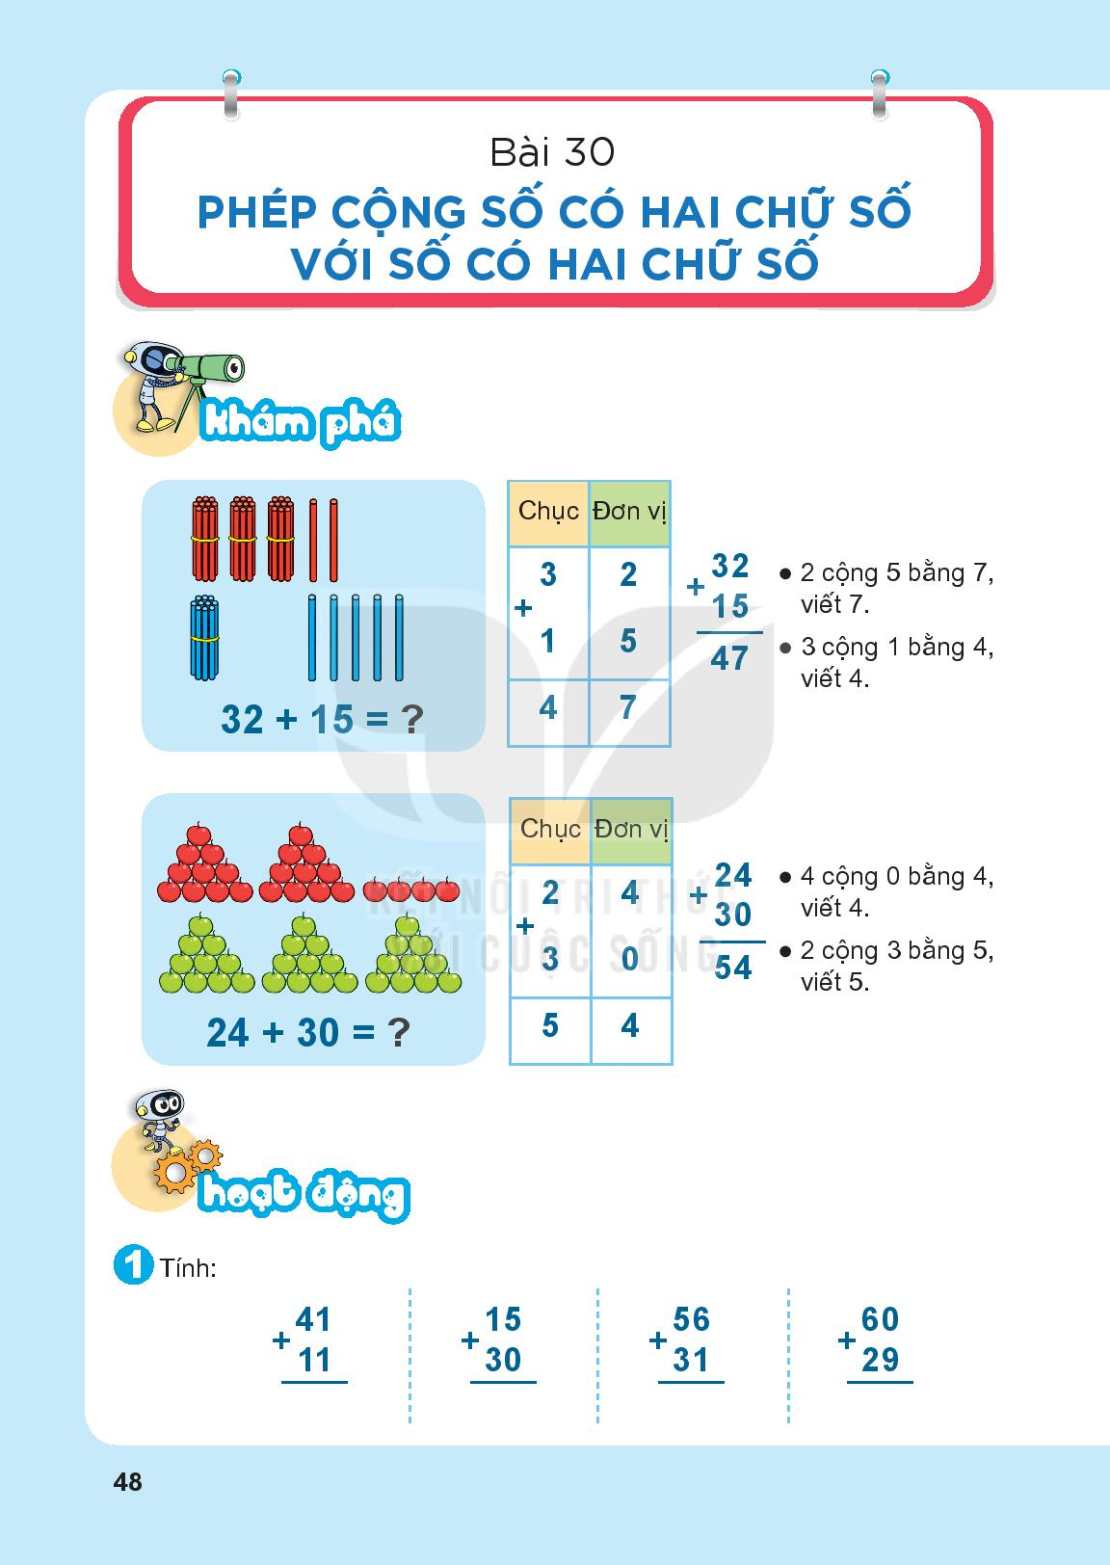
Tiết 1
SGK trang 48, 49

Slide 3
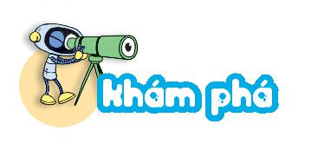

Slide 5
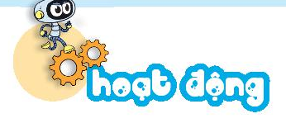
5
2
4
5
8
7
8
9

Slide 6

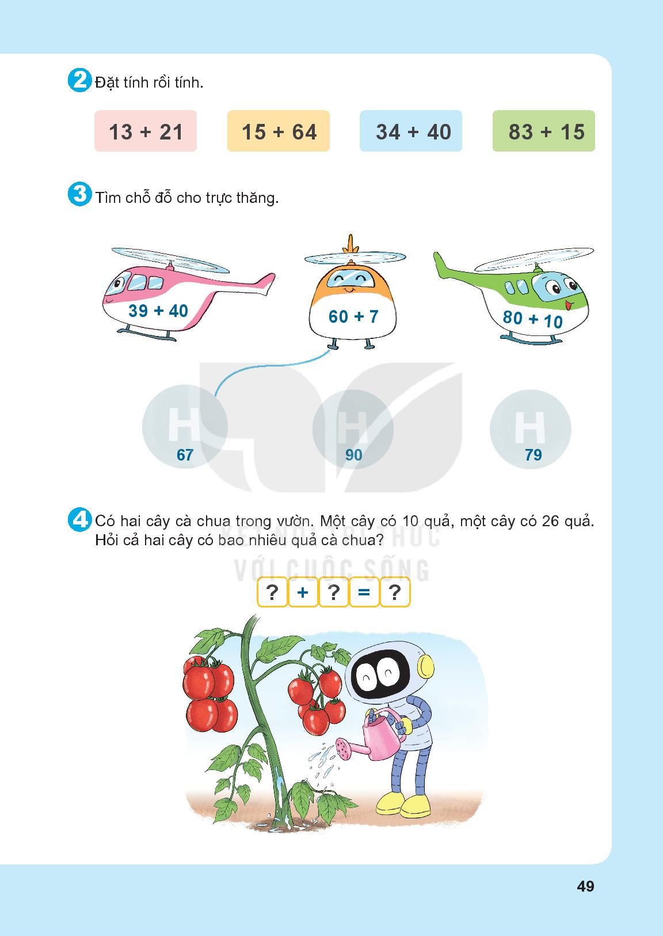
13
15
34
83
+
+
+
+
21
64
40
15
34
79
74
98

Slide 8
10 + 26 = 36

Slide 9


Slide 10



